Slide 1
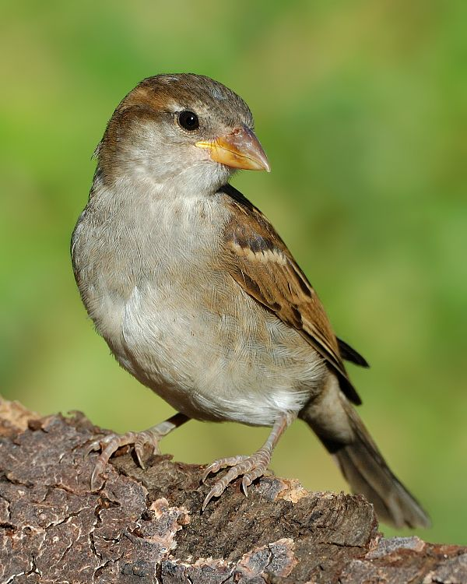
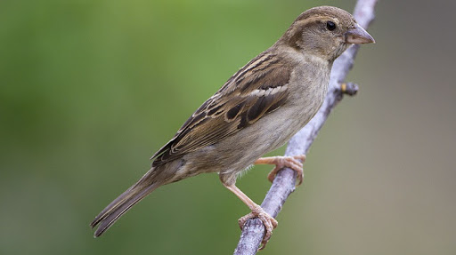
Escola Básica da Lage
Santo Tirso
Nome vulgar: Pardal
Nome científico: Passer
Estatuto de conservação: Espécie não ameaçada
Alimentação: Alimenta-se de sementes e pequenos insetos.
Distribuição Geográfica: O pardal é bastante abundante ao longo do território. Aparece em zonas humanizadas, tanto em grandes cidades como em vilas e aldeias. Pode ver-se ao longo de todo o ano.
Ameaças/curiosidades: São pássaros pequenos castanhos ou acinzentados, com manchas pretas , amarelas ou brancas. Normalmente têm 10 a 20 cm de comprimento e pesam entre 14 e 42 gramas. Têm bicos cónicos grossos. Todas as espécies cantam, algumas têm canções elaboradas.
Foto da espécie

Slide 2
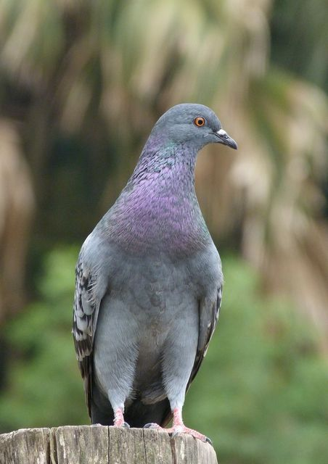
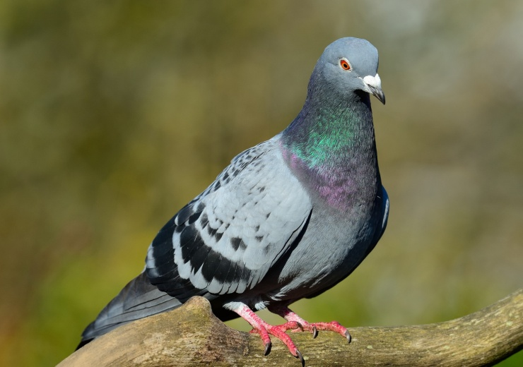
Escola Básica da Lage
Santo Tirso
Nome vulgar: Pombo
Nome científico: Columba livia
Estatuto de conservação: Espécie não ameaçada
Alimentação: Alimentam-se no chão em bandos ou individualmente.
Distribuição Geográfica: Aparece em todo o território ,sendo que muitos vivem em pombais.
Ameaças/curiosidades :São consideradas aves de caça.
Reproduzem-se em qualquer época do ano, mas com predominância na primavera e no verão. Põe 2 ovos brancos e a incubação é partilhada pelos pais, durante 17 a 19 dias . São cuidados com o chamado “ leite do bucho”( secreção expelida pelas aves amamentadoras ), por vezes outras pombas.

Slide 3
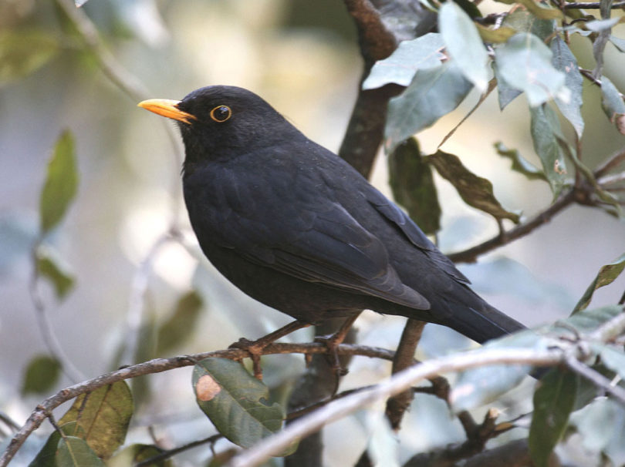
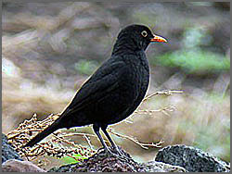
Escola Básica da Lage
Santo Tirso
Nome vulgar: Melro
Nome científico: Turdus merula
Estatuto de conservação: Espécie não ameaçada
Alimentação: O melro é omnívoro, alimenta-se de insetos, vermes , bagas e drupas.
Distribuição Geográfica: É notória a presença do melro nas zonas verdes das principais localidades do nosso território durante todo o ano.
Ameaças/curiosidades: É vulnerável aos predadores
principalmente gatos selvagens, raposas e aves de rapina.
A incubação dos ovos é feita unicamente pela fêmea e dura geralmente 12 a 14 dias. Cada postura é de 3 a 5 ovos verde azulado salpicados de pequenas manchas vermelho acastanhado. As crias não sabem voar quando abandonam o ninho saltam e rastejam na vegetação próxima. Os progenitores continuam a alimentar os juvenis, que os seguem implorando comida, até 3 semanas após terem abandonado o ninho.

Slide 4
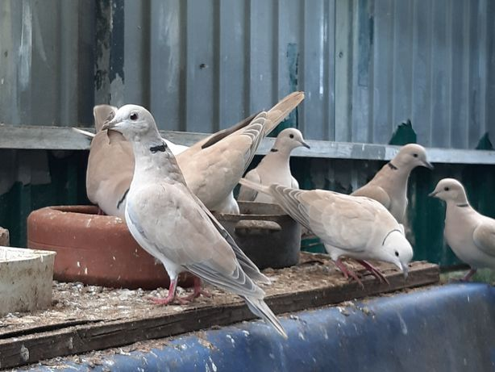
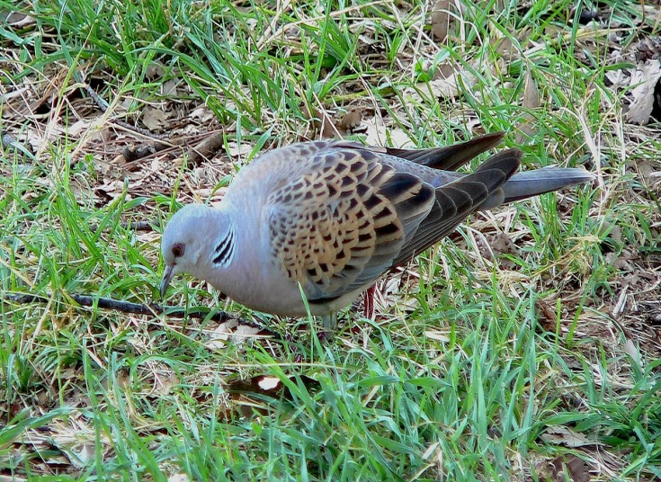
Escola Básica da Lage
Santo Tirso
Nome vulgar: Rola
Nome científico: Streptopelia
Estatuto de conservação: Espécie não ameaçada
Alimentação: Alimentam-se de sementes de gramíneas e outras plantas herbáceas que crescem no solo. A sua moela contém areis que auxilia a triturar os alimentos.
Distribuição Geográfica: É uma ave migradora que chega geralmente em abril e parte em setembro. É muito comum a norte do país , particularmente a nordeste, a sul é menos abundante.
Ameaças/curiosidades: São aves de porte médio, 25 a 35 cm de comprimento. A plumagem é geralmente cinzenta com tons acastanhados ou púrpura em algumas espécies. A maioria apresenta um colar preto na zona posterior do pescoço. O padrão da cauda é um critério útil na distribuição das várias espécies. Ambos os pais participam na elaboração do ninho, revezando-se na incubação dos ovos e nos cuidados prestados aos filhotes.

